Slide 1
SAST, борьба с потенциальными уязвимостями
Андрей Карпов

Slide 2
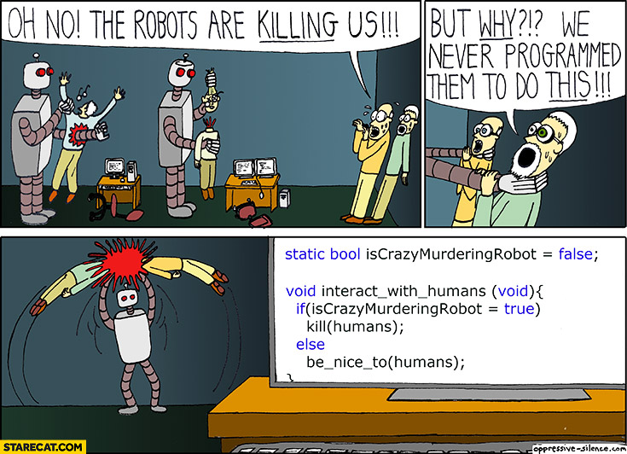
Зачем слушать этот доклад?
Пока все рассаживаются, немного юмора
Уязвимости - это те же самые ошибки.
Зачем их выделять в отдельный класс?
Последствия!

Slide 3

Как стать ценным программистом/специалистом DevOps экспертом по безопасности

Slide 4
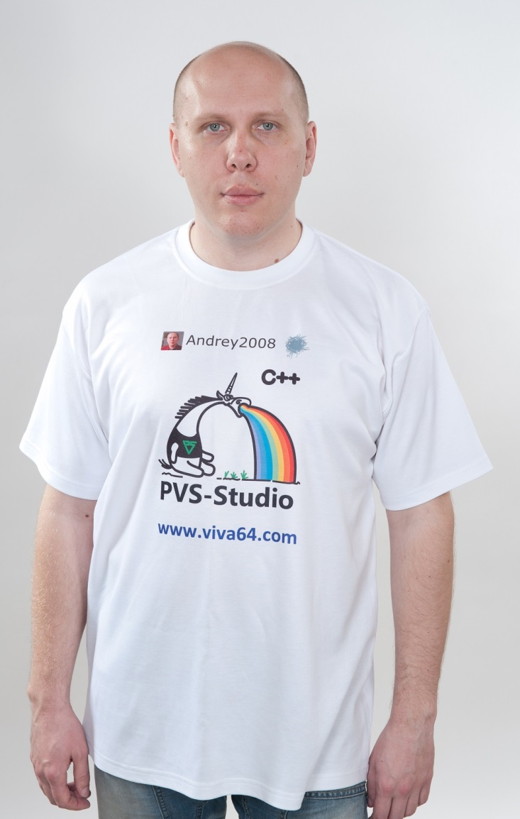

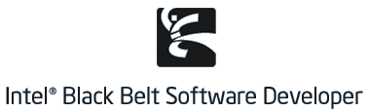
Докладчик
Карпов Андрей Николаевич, 1981
Присутствует на Habrahabr под именем Andrey2008 - habr.com/users/andrey2008/
Технический директор ООО «СиПроВер»
MVP в категории Developer Technologies
Intel Black Belt Software Developer
Один из основателей проекта PVS-Studio (статический анализатор кода для языков C/C++/C#/Java).
karpov@viva64.com

Slide 5
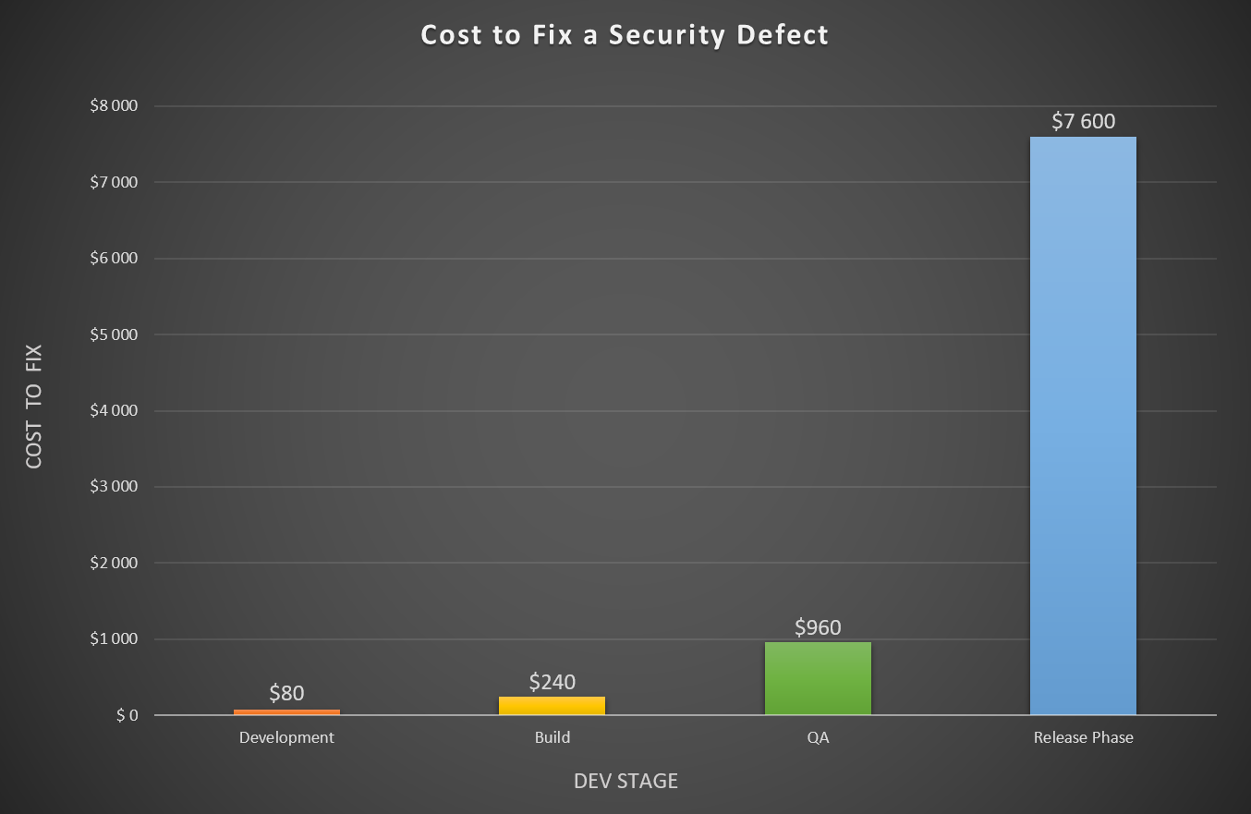
Своевременное обнаружение уязвимостей
NIST: National Institute of Standards and Technology

Slide 6

Обзор кода
Старый добрый метод поиска ошибок и уязвимостей: обзор кода
Преимущества:
  обмен опытом
  поиск высокоуровневых ошибок
Минусы:
  Очень дорого
  В больших проектах сложно заметить некоторые ошибки

Slide 7

Обзор кода - анекдот в тему
Жила-была девочка, и была у нее кофточка. И когда девочка надевала кофточку, кофточка начинала душить девочку. Пошла девочка к маме и рассказала ей обо всем. Мама выслушала ее и купила ей другую кофточку.
И в самом деле, нельзя же одну кофточку носить десять лет.

Slide 8

Обзоры кода - это замечательно, но их стало недостаточно
MS DOS 1.0 : 4 000 строк кода
Ядро Linux 1.0.0 : 176 250 строк кода
Ядро Linux 4.11.7 в 100 раз больше: 18 373 471 строк кода
Photoshop 1.0 : 128 000 строк кода
Photoshop CS 6 : 10 000 000 строк кода

Slide 9
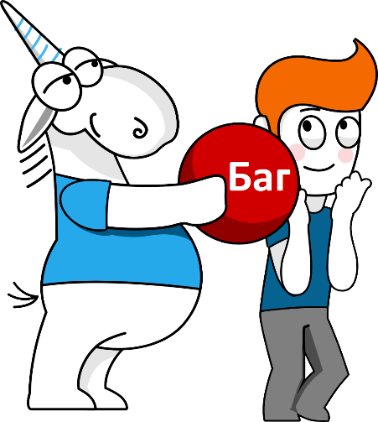
Статический анализ кода
Автоматический процесс обзора кода
Преимущества:
  Малозатратно
  Анализатор не устаёт
  Анализатор знает про ошибочные паттерны, о которых не догадываются программисты
Минусы:
  Искусственный интеллект пока не создан
  Нельзя найти высокоуровневые ошибки
Не ищите "серебряную пулю"

Slide 10
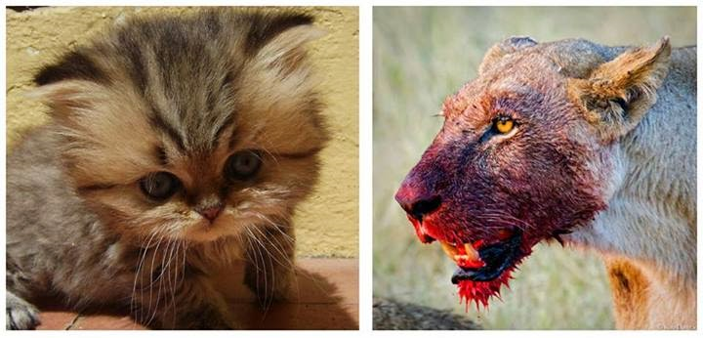
Static Application Security Testing (SAST)
Статическое тестирование защищённости приложений
С точки зрения программиста, ошибки почти не отличаются от потенциальных уязвимостей
Зато они отличаются опасностью
Ошибка
Уязвимость

Slide 11
Dynamic application security testing (DAST)
Динамический анализ кода
Санитайзеры
Преимущества:
  Нет ложных срабатываний
Недостатки:
  Медленно
  Часто нужны специальные входные данные

Slide 12
SAST или DAST ?
Все уязвимости
DAST
SAST

Slide 13

Две разновидности SAST
Поиск известных CVE
Профилактика новых CVE

Slide 14

Поиск известных CVE
Важно и полезно
Аналогия: антивирусы
Нет ложных срабатываний
Но находится только то, что уже известно
Особенно полезно в больших старых проектах

Slide 15

А что делать с новым кодом?
Неэффективно искать именно уязвимости
Надо устранять в коде дефекты, которые могут стать причинами уязвимостей
Это проще и полезнее
Аналогия: строительство

Slide 16
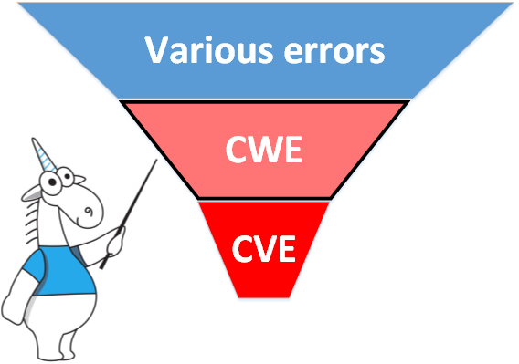
Common Weakness Enumeration (CWE)

Slide 17
Выявление потенциальных уязвимостей
Нет разницы между просто ошибкой и потенциальной уязвимостью
Но есть ошибки, которые более тяготеют к проблемам безопасности
Для их выявления полезно реализовать специализированные диагностики

Slide 18

Технология анализа потока управления на примере PVS-Studio
В начале поясню, что это такое
Далее рассмотрим специализированную диагностику V1010

Slide 19
static const int kDaysInMonth[13] = {
0, 31, 28, 31, 30, 31, 30, 31, 31, 30, 31, 30, 31
};
bool ValidateDateTime(const DateTime& time) {
if (time.year < 1 || time.year > 9999 ||
time.month < 1 || time.month > 12 ||
time.day < 1 || time.day > 31 ||
time.hour < 0 || time.hour > 23 ||
time.minute < 0 || time.minute > 59 ||
time.second < 0 || time.second > 59) {
return false;
}
if (time.month == 2 && IsLeapYear(time.year)) {
return time.month <= kDaysInMonth[time.month] + 1;
} else {
return time.month <= kDaysInMonth[time.month];
}
}

Slide 20
static const int kDaysInMonth[13] = {
0, 31, 28, 31, 30, 31, 30, 31, 31, 30, 31, 30, 31
};
bool ValidateDateTime(const DateTime& time) {
if (time.year < 1 || time.year > 9999 ||
time.month < 1 || time.month > 12 ||
time.day < 1 || time.day > 31 ||
time.hour < 0 || time.hour > 23 ||
time.minute < 0 || time.minute > 59 ||
time.second < 0 || time.second > 59) {
return false;
}
if (time.month == 2 && IsLeapYear(time.year)) {
return time.month <= kDaysInMonth[time.month] + 1;
} else {
return time.month <= kDaysInMonth[time.month];
}
}

Slide 21
static const int kDaysInMonth[13] = {
0, 31, 28, 31, 30, 31, 30, 31, 31, 30, 31, 30, 31
};
bool ValidateDateTime(const DateTime& time) {
if (time.year < 1 || time.year > 9999 ||
time.month < 1 || time.month > 12 ||
time.day < 1 || time.day > 31 ||
time.hour < 0 || time.hour > 23 ||
time.minute < 0 || time.minute > 59 ||
time.second < 0 || time.second > 59) {
return false;
}
if (time.month == 2 && IsLeapYear(time.year)) {
return time.month <= kDaysInMonth[time.month] + 1;
} else {
return time.month <= kDaysInMonth[time.month];
}
}

Slide 22
static const int kDaysInMonth[13] = {
0, 31, 28, 31, 30, 31, 30, 31, 31, 30, 31, 30, 31
};
bool ValidateDateTime(const DateTime& time) {
if (time.year < 1 || time.year > 9999 ||
time.month < 1 || time.month > 12 ||
time.day < 1 || time.day > 31 ||
time.hour < 0 || time.hour > 23 ||
time.minute < 0 || time.minute > 59 ||
time.second < 0 || time.second > 59) {
return false;
}
if (time.month == 2 && IsLeapYear(time.year)) {
return time.month <= kDaysInMonth[time.month] + 1;
} else {
return time.month <= kDaysInMonth[time.month];
}
}
time.day

Slide 23

PVS-Studio: V1010
В 2018 году появилась специализированная диагностика V1010, которая выявляет использование недостоверных данных (полученных извне) без их проверки
Диагностика поможет выявлять потенциальные уязвимости, которые можно классифицировать как CWE-20: Improper Input Validation

Slide 24

Пример V1010 в проекте NcFTP
static int NcFTPConfirmResumeDownloadProc(....)
{
....
(void) fgets(newname, sizeof(newname) - 1, stdin);
newname[strlen(newname) - 1] = '\0';
if (newname[0] == '\0') {
....
}
V1010 Unchecked tainted data is used in index: 'strlen(newname)'. ncftp cmds.c 1228

Slide 25
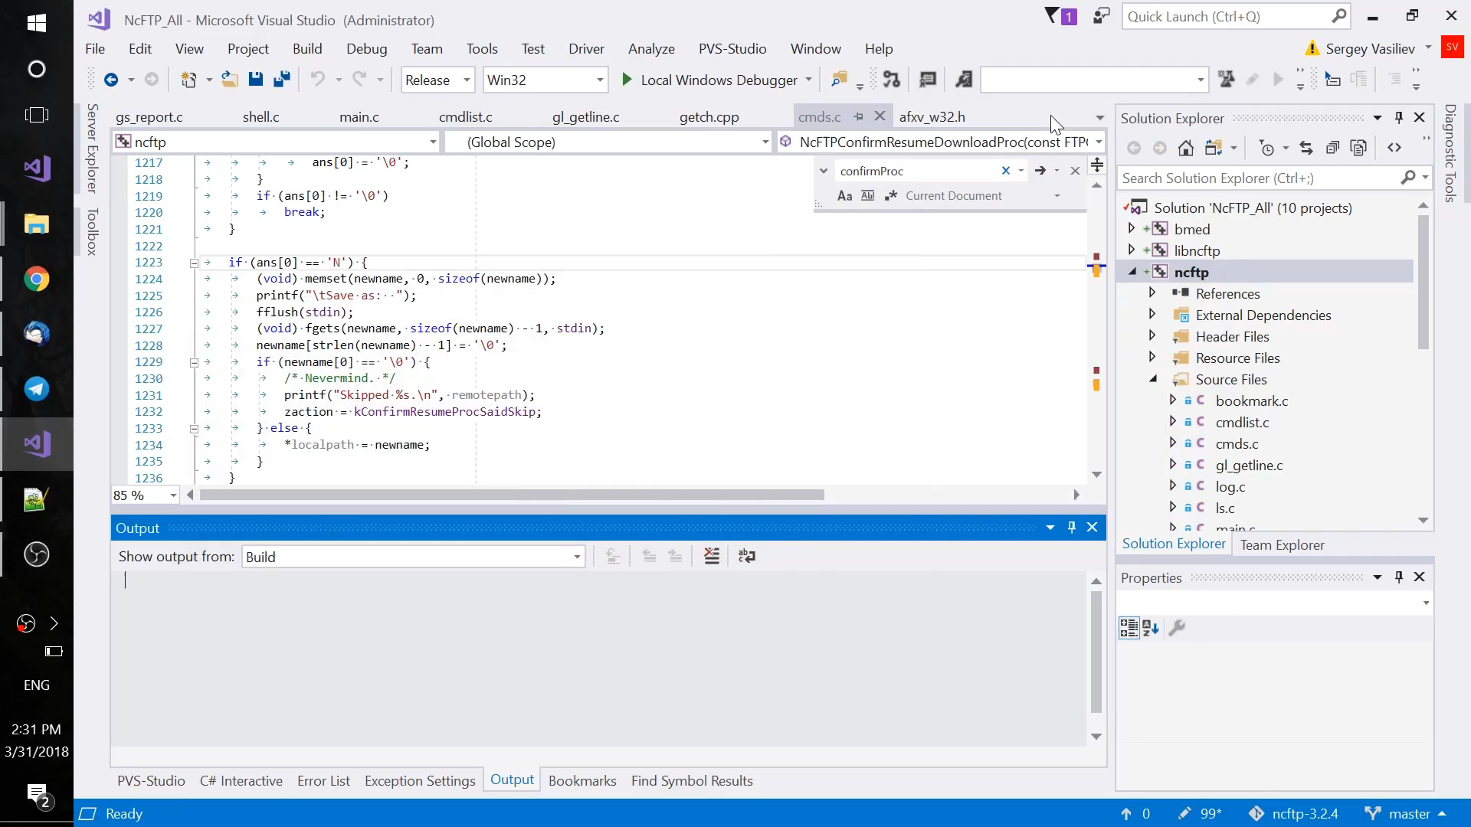
Пример V1010 в проекте NcFTP

Slide 26
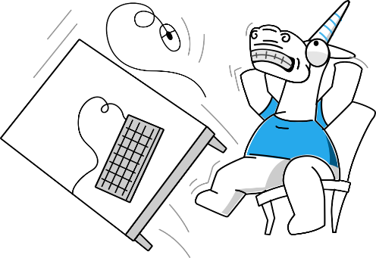
Многие уязвимости могут быть выявлены классическими диагностиками
Если обратиться к базе CVE, то выясняется, что часто причиной уязвимостей в программах являются не какие-то недоработки в системе безопасности, а обыкновенные программные ошибки.
Национальный институт стандартов и технологий (NIST) подтверждает это, заявляя, что 64% уязвимостей в программах связаны с ошибками в коде.

Slide 27
Несколько примеров простых ошибок, приводящих к уязвимостям
"Случай из практики. Ваш продукт нашёл уязвимость в коде". (с) Кто-то на конференции C++ CoreHard Autumn 2017
https://youtu.be/g5JrD4QGvWA?t=42m32s
"Это всё слова. Покажи мне код". (c) Линус Торвальдс

Slide 28

CVE-2014-1266
static OSStatus
SSLVerifySignedServerKeyExchange(.....)
{
OSStatus err;
....
if ((err = SSLHashSHA1.update(&hashCtx, &serverRandom)) != 0)
goto fail;
if ((err = SSLHashSHA1.update(&hashCtx, &signedParams)) != 0)
goto fail;
goto fail;
if ((err = SSLHashSHA1.final(&hashCtx, &hashOut)) != 0)
goto fail;
....
fail:
SSLFreeBuffer(&signedHashes);
SSLFreeBuffer(&hashCtx);
return err;
}
  PVS-Studio:
  V640 / CWE-483 The code's operational logic does not correspond with its formatting. The statement is indented to the right, but it is always executed. It is possible that curly brackets are missing.
  V779 / CWE-561 Unreachable code detected. It is possible that an error is present

Slide 29

CVE-2012-2122
typedef char my_bool;
my_bool
check_scramble(const char *scramble_arg, const char *message,
const uint8 *hash_stage2)
{
....
return memcmp(hash_stage2, hash_stage2_reassured, SHA1_HASH_SIZE);
}
PVS-Studio: V642 Saving the 'memcmp' function result inside the 'char' type variable is inappropriate. The significant bits could be lost breaking the program's logic. password.c

Slide 30

Оно того стоит?
Да, используя SAST, можно предотвратить многие уязвимости ещё на этапе разработки
Стоимость:
  Инструменты SAST дороги
  Разработчикам нужно тратить время на работу с SAST инструментами

Slide 31
За безопасность необходимо платить,
а за ее отсутствие – расплачиваться.

Slide 32

Внедрение инструментов статического анализа в цикл разработки ПО
К сожалению, статические анализаторы - это сложные инструменты, и «нужно уметь их готовить»
Далее рассмотрим:
  Неправильные подходы
  Самое главное: регулярность
  PVS-Studio: быстрый старт
  Внедрение в большой проект и 100500 срабатываний
  PVS-Studio: работа с отчётом
  SonarQube

Slide 33
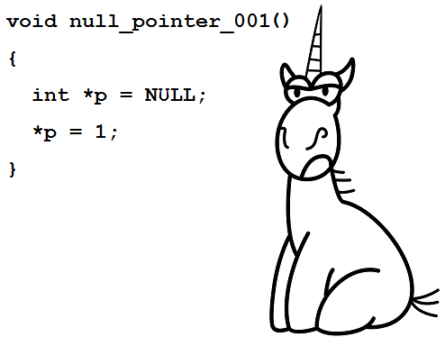
Неправильные подходы
Запуск перед релизом
  Аналогия с предупреждениями компилятора
  «Но вы ведь сами разово проверяете проекты и пишете статьи»
  У нас другая цель.
«Почему я не люблю синтетические тесты»
https://www.viva64.com/ru/b/0471/

Slide 34

Самое главное: регулярность
Идея в том, чтобы ошибки и потенциальные уязвимости обнаруживалась как можно раньше
Варианты:
  каждый раз после компиляции
  ночные запуски анализатора
Пояснение. Да, уязвимости можно искать время от времени, но пользователь утонет в сообщениях и будет невнимателен

Slide 35

PVS-Studio: быстрый старт
Отдельного внимания заслуживает возможность быстро попробовать PVS-Studio на любом проекте
Для этого можно отследить запуски компилятора и собрать всю необходимую для анализа информацию
Windows:
  Утилита Standalone
  Инструкция: http://www.viva64.com/ru/m/0033/
Linux/macOS
  Утилита pvs-studio-analyzer
  Инструкция: см. «Быстрый старт» в документе http://www.viva64.com/ru/m/0036/

Slide 36

Внедрение в большой проект и 100500 срабатываний
PVS-Studio и другие профессиональные анализаторы предлагают массовое подавление срабатываний
Как это работает
А что делать с техническим долгом?

Slide 37
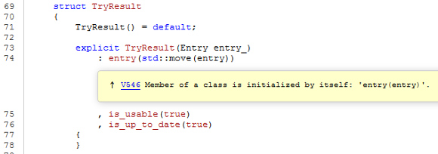
PVS-Studio: работа с отчётом
Плагины (Visual Studio, SonarQube)
Конвертер (open source)
Рассылка сообщений по почте
Недавняя фича PVS-Studio: HTML отчёт

Slide 38
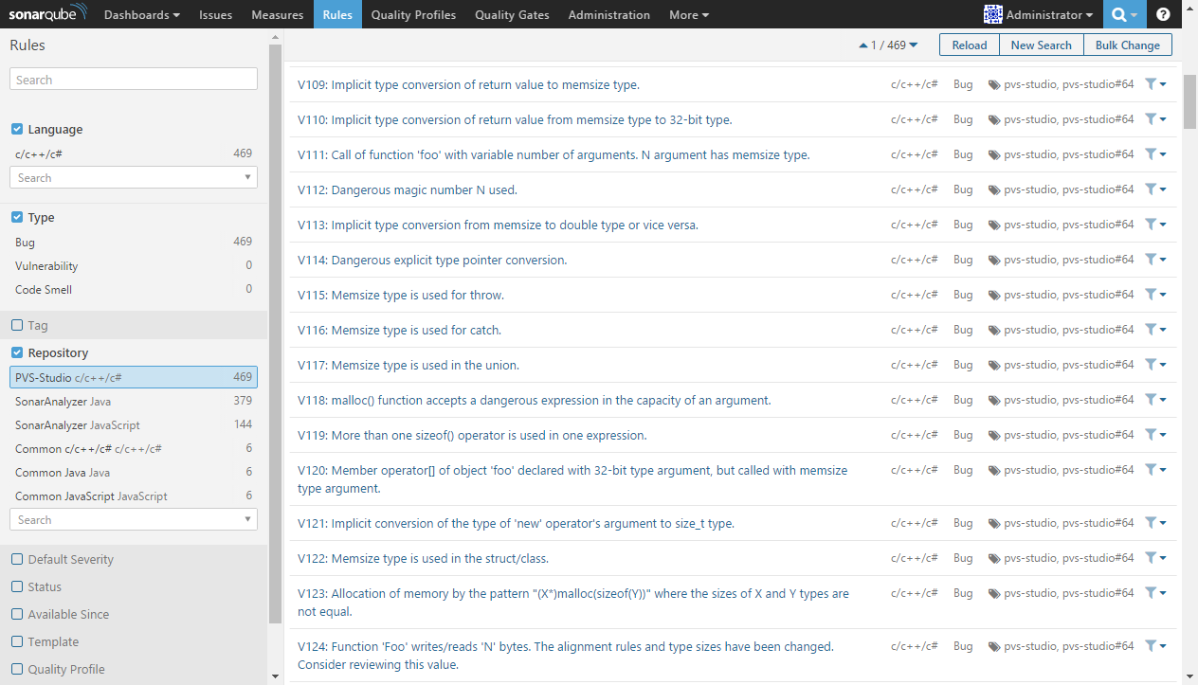
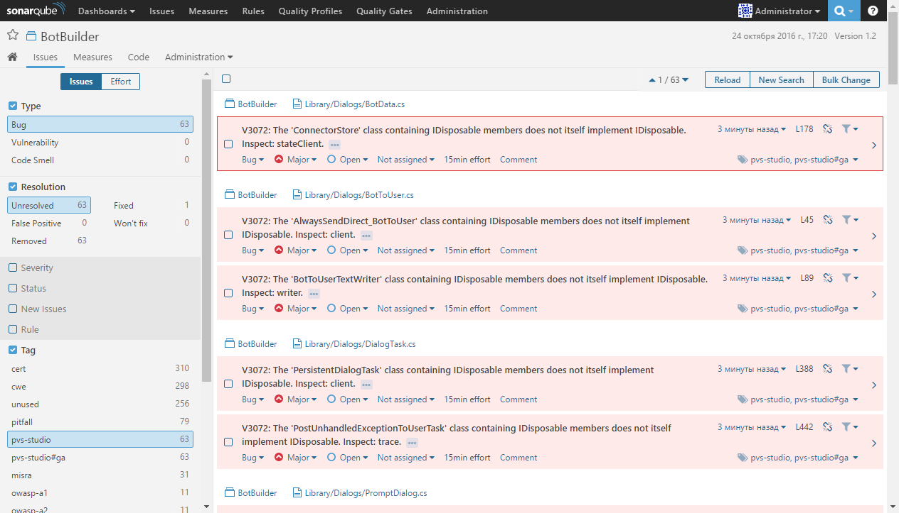
SonarQube
«Контролируем качество кода с помощью платформы SonarQube»
http://www.viva64.com/ru/b/0452/

Slide 39

Ах да, не забудьте взглянуть на
PVS-Studio как SAST решение
PVS-Studio для DevSecOps
https://www.viva64.com/ru/sast/

Slide 40

Подходите пообщаться после выступления!
Сайт PVS-Studio: https://www.viva64.com
Контакты: CTO Андрей Карпов. karpov@viva64.com
Подписывайтесь на нас:
  Telegram: pvsstudio_rus
  Twitter: @Code_Analysis

